Slide 1
mhw1

Slide 2
URL: Notizie, foto, video di Scienza, Animali, Ambiente e Tecnologia - Focus.it

Slide 3
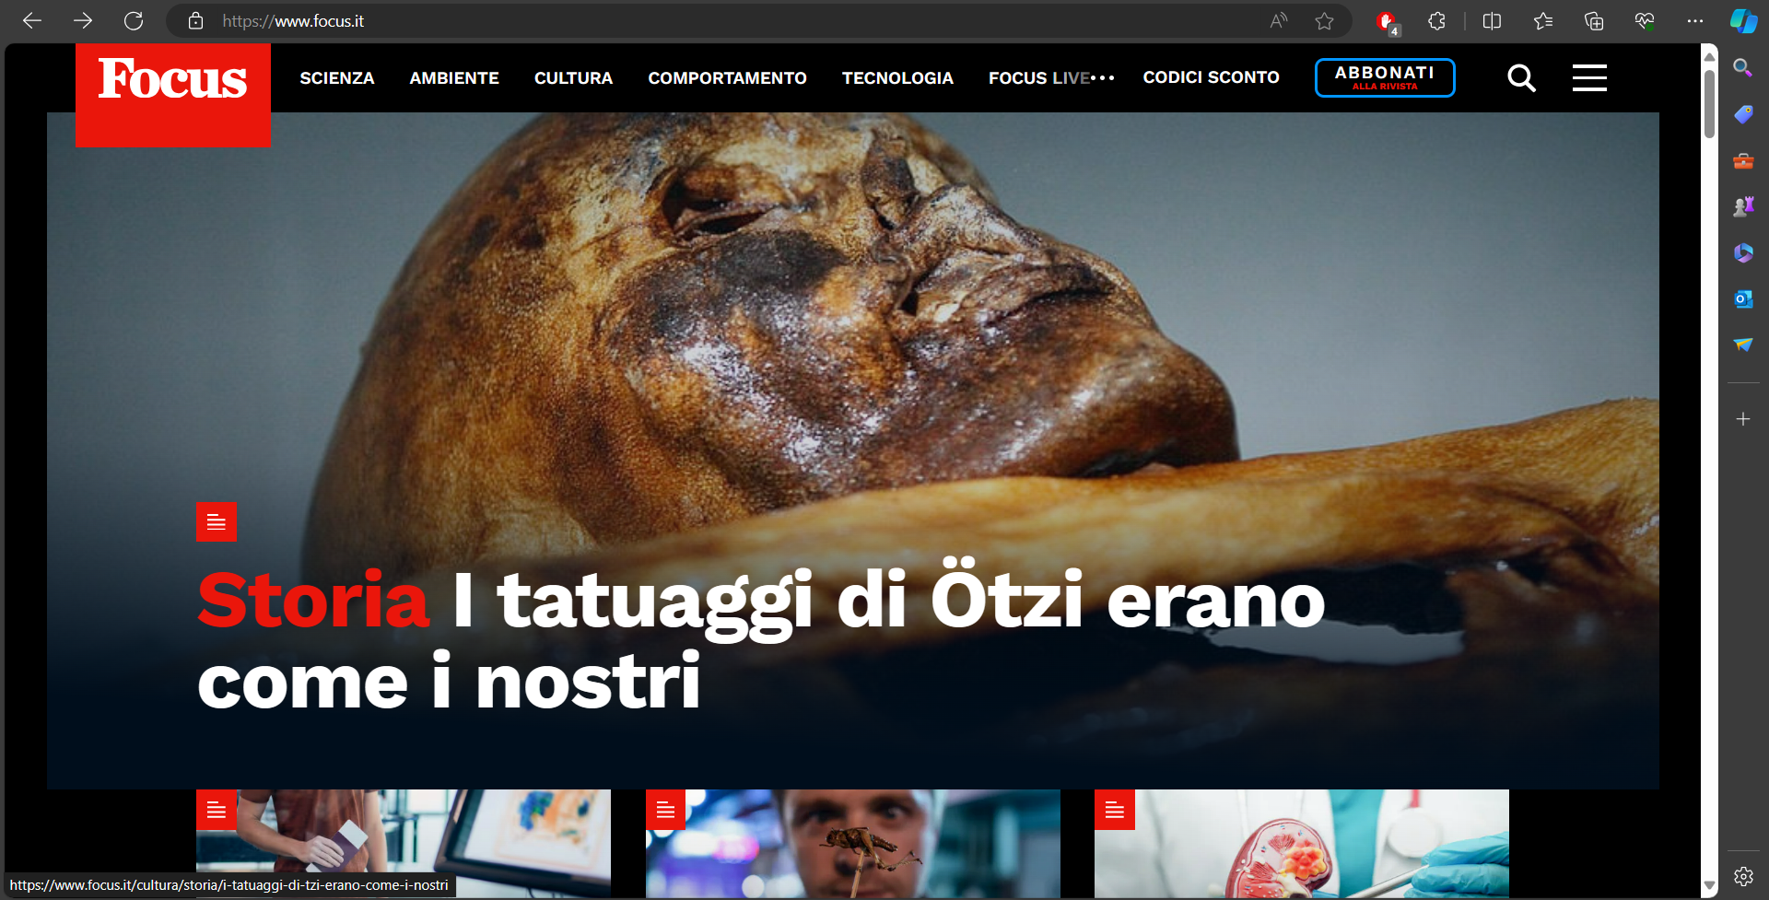

Slide 4
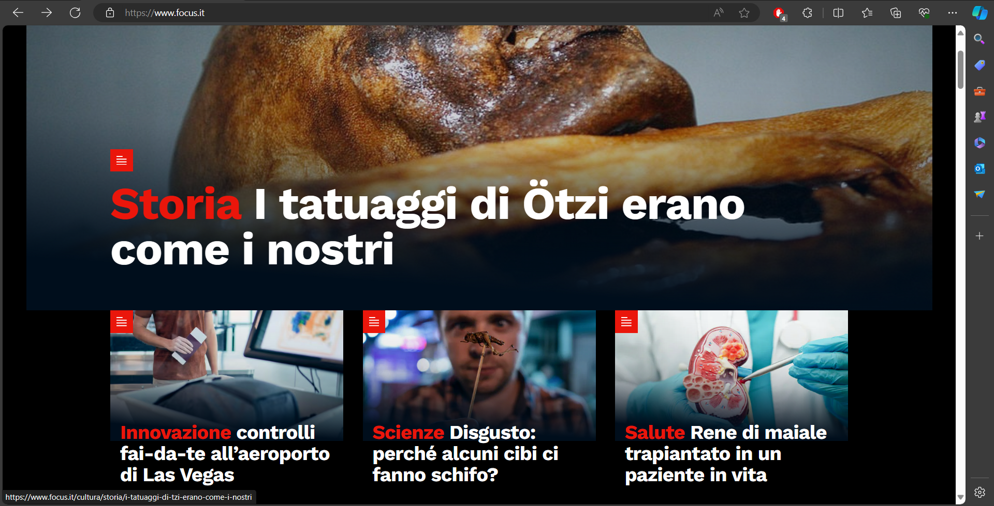

Slide 5
